Slide 1
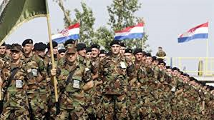
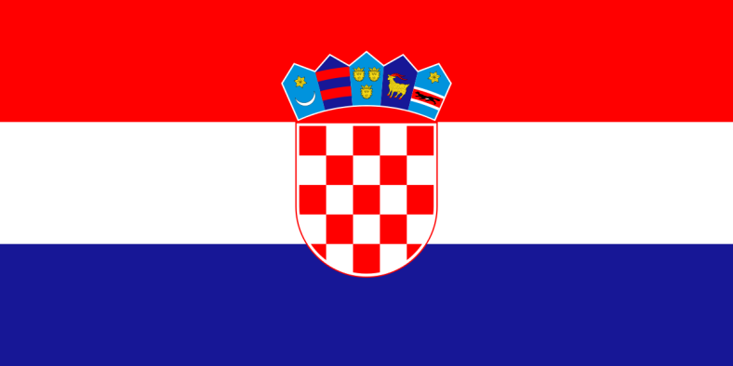
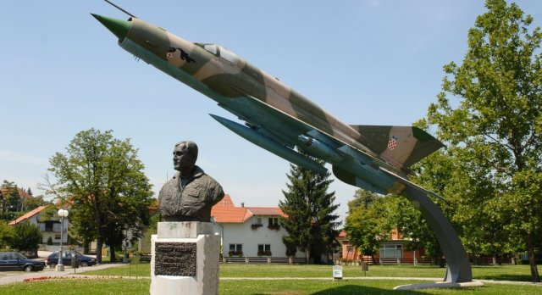
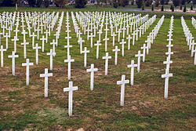
Domovinski rat (prva faza)

Slide 2
Početci pobune
Ljeto 1990. je obilježeno prvim ozbiljnim međunacionalnim napetostima u Hrvatskoj.
Nakon izbora 1990. godine u Hrvatskoj, dio Srba bio je nezadovoljan ishodom izbora jer većinsku vlast dobio HDZ kojeg su proglašavali nacionalističkim i antisrpskim.
To nezadovoljstvo su iskorištavali srbijanski političari iz Srbije koji su maksimalno huškali Srbe iz Hrvatske na Hrvate i novu hrvatsku vlast.
To stvaranje nepovjerenja i razdora, kasnije je dovelo do napetosti koje su izmake kontroli i u kratko vrijeme je preraslo u nasilno djelovanje i u otvoreni oružani sukob.

Slide 3
Balvan revolucija
‘’Balvan revolucija’’ naziv je za početnu fazu, a ponekad i za cijelu oružanu pobunu dijela Srba u Hrvatskoj. Naziv je dobila po tome što su je karakterizirale cestovne barikade, napravljene od balvana i velikog stijenja, koje su se pojavile 17. kolovoza 1990. godine u okolici Knina.
Time je hrvatski jug postao prometno odsječen od sjevera i počeli su se stvarati obrisi buduće pobunjeničke paradržave. Pokazalo se i da hrvatske vlasti još nisu operativno spremne stvarno kontrolirati prostor republike.
Balvan-revoluciju karakterizirale su terorističke djelatnosti pojedinaca i skupina:
ometanjem prometa osoba i stvari,
miniranjem pruga,
oružanim pljačkama,
razbojstvima i ubojstvima

Slide 4
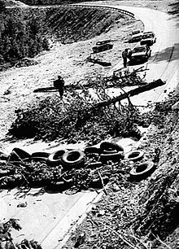
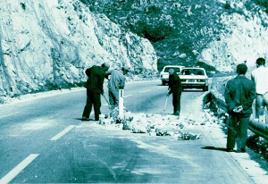
„Balvan revolucija”

Slide 5
Vođe pobunjenih hrvatskih Srba
Milan Martić
Milan Babić

Slide 6
Stvaranje Republike Srpske Krajine
Republika Srpska Krajina je bila međunarodno nepriznata marionetska srpska paradržava unutar Hrvatske, u funkciji stvaranja Velike Srbije.
Formirana je tijekom 1991. okupacijom dijelova Hrvatske: nakon što je 30. rujna 1990. god. Srpsko nacionalno vijeće proglasilo "autonomiju srpskog naroda" u dijelu Hrvatske s većinskim srpskim stanovništvom, a 21. rujna 1990. god. je to područje prozvalo Srpska autonomna oblast Krajina (SAO Krajina).
31. svibnja 1991. godine skupština SAO Krajine proglašava Republiku Srpsku Krajinu, na čelu s Vladom RSK i Milanom Babićem kao prvim predsjednikom.

Slide 7
Okupirana područja

Slide 8
Prve žrtve srpske pobune i ‘’Krvavi Uskrs’’ na Plitvicama
U proljeće 1991. situacija sve više eskalira.
Policijske uprave Karlovac i Gospić su 31. ožujka 1991. godine u ranim jutarnjim satima uputile dio svojih snaga na Plitvice sa svrhom uspostavljanja javnog reda i mira na tom području – radnici poduzeća ‘’Plitvice’’ odbili prisilno pripojenje tog područja SAO Krajini.
Hrvatski policajci su na putu naišli na barikade s kojih su srpski pobunjenici otvarali vatru na sva vozila koja su se tamo zatekla.
Od ranjavanje je smrtno stradao policajac Josip Jović, koji se danas smatra prvom žrtvom Domovinskog rata.
Nakon toga sukobi počinju i u Slavoniji i na jugu, a pobunjeni Srbi uz pomoć JNA počinju rat protiv Hrvatske.

Slide 9
prepiši u bilježnicu Počeci velikosrpske agresije
Srpski političari u Hrvatskoj širili propagandu o ugroženosti Srba od „ustaške“ vlasti
Pobunjeni Srbi u ljeto 1990. postavili zapreke na cestama oko Knina – „balvan revolucija“
A potkraj godine proglasili „srpsku autonomnu oblast Krajinu“
U ožujku 1991. počeli sukobi na Plitvicama, u Slavoniji i Baranji, a pobunjenim Srbima pomaže JNA i politički vrh Srbije

Slide 10
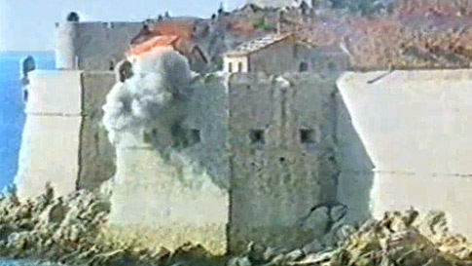
Bombardiranje Dubrovnika

Slide 11
1. listopada 1991. godine u ranim jutarnjim satima krenuo je opći napad na područje općine Dubrovnik.
Napad na ovaj dio Hrvatske izvele su kombinirane snage JNA, JRM (mornarica) i JRZ (zrakoplovstvo), potpomognute pripadnicima teritorijalne obrane Crne Gore, Istočne Hercegovine i četničkim dragovoljačkim postrojbama.
Dubrovnik je unatoč čestom i razornom granatiranju uspješno obranjen i sredinom svibnja 1992. okupator je protjeran s Dubrovačkog područja.

Slide 12
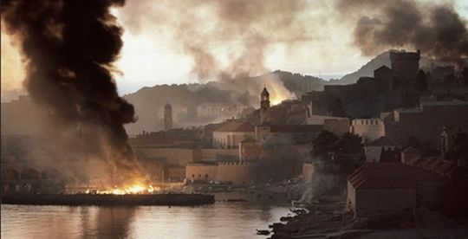

Slide 13
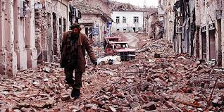
Vukovar tijekom opsade JNA

Slide 14
Bitka za Vukovar
Bitka za Vukovar bila je najveća i najkrvavija bitka u Domovinskom ratu.
To je bila 87-dnevna opsada grada od strane Jugoslavenske narodne armije, uz pomoć srpskih paravojnih snaga od kolovoza do studenog 1991.
Bitka je završena porazom lokalnog Zbora narodne (18.11.1991.), velikim razaranjem grada i brojnim ubojstvima i progonom nesrpskog stanovništva.
U borbama je poginulo oko 900 branitelja grada, a nakon zarobljavanja u masovnim ratnim zločinima još njih oko 600. Još oko 1.000 hrvatskih branitelja izginulo je u borbama na širem području oko Vukovara, koje su također predstavljale dio bitke. Poginulo je i oko 1.000 civila, a oko 7.000 vojnika i civila završilo je u zarobljeničkim logorima u Srbiji.

Slide 15
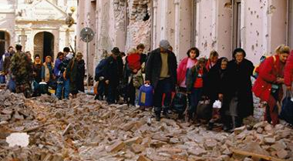
Kolona izbjeglica u Vukovaru

Slide 16
Masovna grobnica na Ovčari (u blizini Vukovara)

Slide 17
prepiši u bilježnicu Domovinski rat (1991-1995)
Uskoro počela otvorena agresija JNA na Hrvatsku
Opkoljeni su veći hrvatski gradovi, a najžešći sukobi su bili u istočnoj Slavoniji – Vukovar pao 18. studenog 1991., u sjevernoj Dalmaciji (zadarsko zaleđe) i na jugu (Dubrovnik)
Tijekom agresije počinjeni su teški ratni zločini, spaljena naselja, otvarani logori i protjerivani Hrvati i ostali nesrpski narodi

Slide 18
Proglašenje neovisnosti
Hrvatski sabor je 25. lipnja 1991. proglasio na temelju rezultata referenduma samostalnost, no ta je odluka stavljena odmah na mirovanje pod pritiskom međunarodne zajednice za daljnjim pregovorima o preustroju Jugoslavije.
Jačanjem agresije na Hrvatsku, koja je kulminirala istekom posljednjeg dana tromjesečnog moratorija 7. listopada raketiranjem zgrade Banskih dvora u Zagrebu, tadašnjeg sjedišta predsjednika Tuđmana, Sabor je na sjednici održanoj u tajnosti (u prostorijama INA-ine zgrade u Zagrebu) 8. listopada donio Odluku o raskidu svih državno-pravnih veza s Jugoslavijom.

Slide 19
Sabor donosi odluku o samostalnosti

Slide 20
Borba za međunarodno priznanje
Međunarodno priznanje Hrvatske je postupno uslijedilo nakon proglašenja neovisnosti Republike Hrvatske 25. lipnja 1991. kada su Slovenija i Hrvatska međusobno priznale jedna drugu.
Paralelno je tekao proces razdruživanja Sovjetskog Saveza, gdje su prednjačile baltičke države i Ukrajina, koje (iako i same još nepriznate) su priznale Hrvatsku tokom 1991.
Od općepriznatih zemalja Hrvatsku je prvi priznao Island 19. prosinca 1991.
Istog dana je Njemačka objavila priznanje koje je međutim trebalo stupiti na snagu 15. siječnja 1992. Priznanje su najavile i Italija, Švedska i Vatikan.
Vatikan je priznao Hrvatsku 13. siječnja, a San Marino 14. siječnja.
Dana 15. siječnja 1992. Hrvatsku je priznalo svih 12 tadašnjih članica Europske Unije, te još i Austrija, Kanada, Bugarska, Mađarska, Poljska, Malta, Norveška i Švicarska. Sljedećeg dana uslijedilo je priznanje još zemalja, a do kraja siječnja Hrvatsku su priznale 44 države.
Rusija je Hrvatsku priznala u veljači, Japan u ožujku, a SAD u travnju 1992.

Slide 21
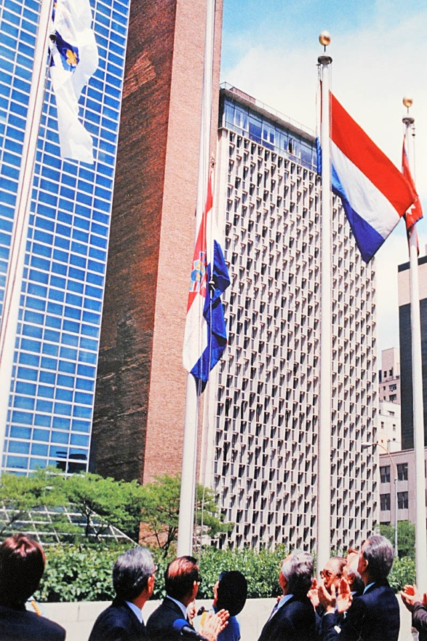
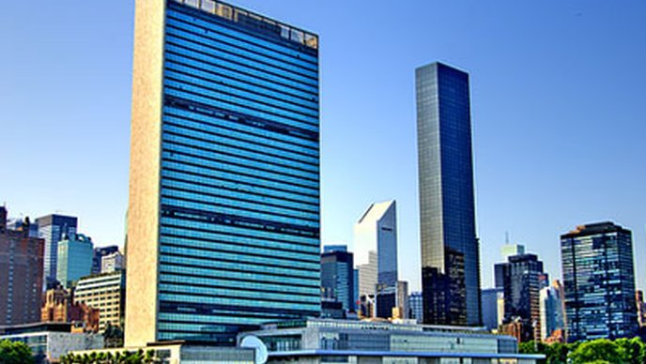

Slide 22
prepiši u bilježnicu Međunarodni odnosi RH
Hrvatski je sabor 8.listopada 1991. stavio na snagu raniju odluku o proglašenju neovisnosti
Prva priznanja: Slovenija, Ukrajina, Litva, Latvija, Estonija, Island, Njemačka...
Zemlje EU priznale RH u siječnju, a SAD u travnju1992.
U svibnju 1992. RH postaje članicom UN-a

